Slide 1
第1节：原子核的组成

Slide 2
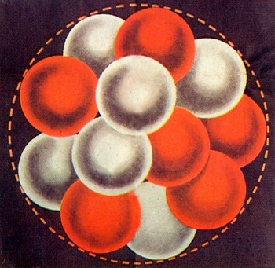
人们通过什么现象或实验发现原子核是由更小的微粒构成的？
人们认识原子核的结构就是从天然放射性开始的。

Slide 3
一、天然放射现象
1896年，法国物理学家贝克勒尔发现，铀和含铀的矿物能够发出看不见的射线，这种射线可以穿透黑纸使照相底片感光。
研究发现，原子序数大于或等于83的所有元素，都能自发地放出射线.原子序数小于83的元素（如61号与43号元素及部分同位素），有的也具有放射性.
某些物质能自发发射出人眼看不见但能使照相底片感光的射线,物质发射这种射线的性质叫做放射性.具有放射性的元素称为放射性元素．元素这种自发的放出射线的现象叫做天然放射现象．
放射性说明了原子核具有复杂结构

Slide 4
二、射线到底是什么
在放射性现象中放出的射线是什么东西呢？
它们除了能穿透黑纸使照相底片感光的性质以外，还有些什么性质呢？
这些射线带不带电呢？

Slide 5
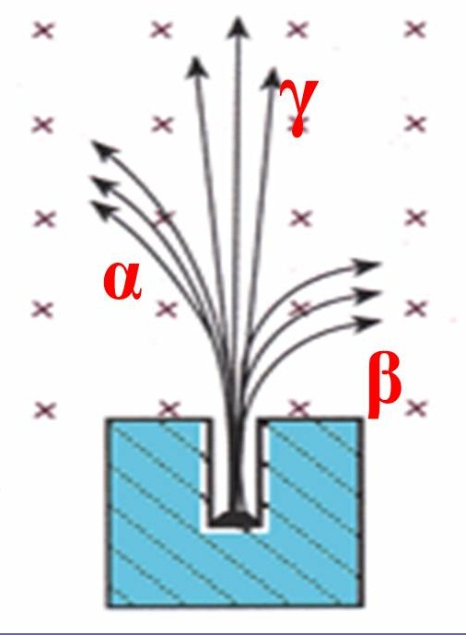
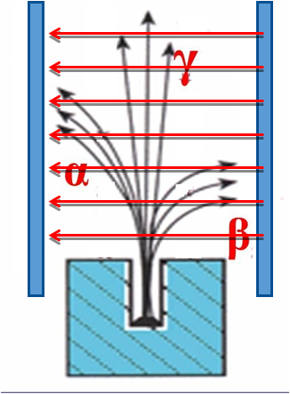
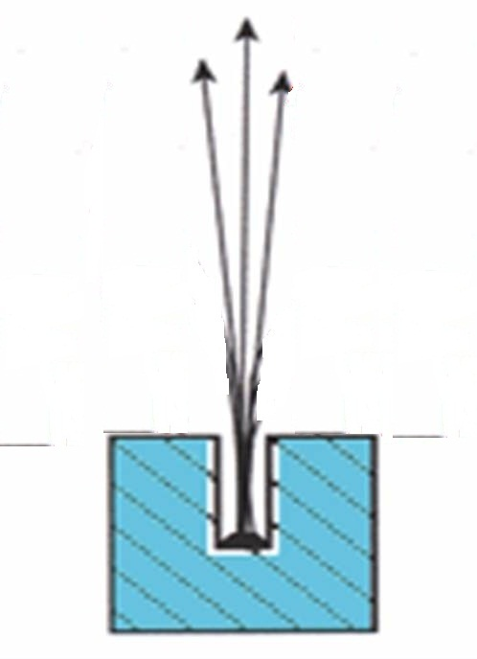
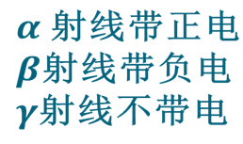
到底射线是什么
加上磁场后的情形
加上电场后的情形

Slide 6
α射线
根据射线的偏转方向和磁场方向的关系可以确定，偏转较小的一束由带正电荷的粒子组成，我们把它叫做α射线，α射线由带正电的α粒子组成.科学家们研究发现每个α粒子带的正电荷是电子电荷的2倍，α粒子质量大约等于氦原子的质量.进一步研究表明α粒子就是氦原子核.
由于α粒子的质量较大，所以α射线的穿透本领最小，我们用一张厚纸就能把它挡住.

Slide 7
β射线
与α射线偏转方向相反的那束射线带负电荷，我们把它叫做β射线.研究发现β射线由带负电的粒子（β粒子）组成.进一步研究表明β粒子就是电子.
β射线的穿透本领较强，很容易穿透黑纸，还能穿透几厘米厚的铝板.

Slide 8
γ射线
中间不发生偏转的那束射线叫做γ射线，研究表明，γ射线的实质是一种波长极短的电磁波，它不带电，是中性的.
γ射线的穿透本领极强，一般薄金属板都挡不住它，它能穿透几十厘米厚的水泥墙和几厘米厚的铅板.

Slide 9
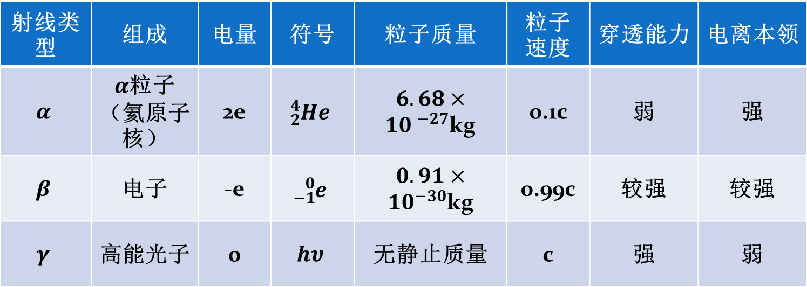
三种放射线的比较

Slide 10
二、质子的发现
1919年，卢瑟福用α粒子轰击氮核，得到了质子。经过研究证明，质子带正电荷，其电量和一个电子的电量相同，它的质量等于一个电子质量的1836倍.进一步研究表明，质子的性质和氢原子核的性质完全相同，所以质子就是氢原子核。核反应方程

Slide 11
同样的方法，从氟、钠、铝的原子核中打出了质子。从而说明了质子是原子核的组成部分。
原子核是否只是由质子组成呢？
核的质量
核的电量
？
质子质量
质子电量
核的质量
核的电量
>
质子质量
质子电量

Slide 12
三、中子的发现
卢瑟福进而猜想原子核内存在不带电的中子，这一猜想被他的学生查德威克用实验证实，并得到公认．
1932年英国物理学家查德威克发现中子的核反应方程式：

Slide 13
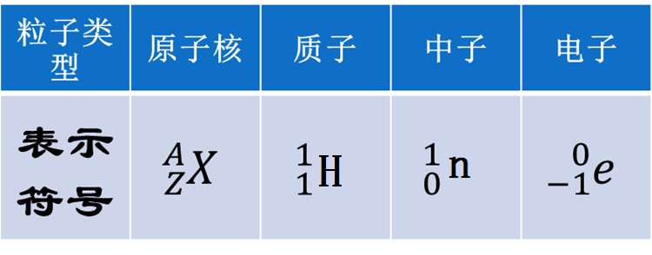
四、原子核组成
质子
统称核子
中子
10^{－15}m

Slide 14
核电荷数：原子核所带的电荷总是质子电荷的整数倍，这个倍数叫核电荷数
质量数：原子核的质量几乎等于单个核子质量的整数倍，这个倍数叫质量数
X表示元素符号
A表示质量数
Z表示质子数

Slide 15
同位素:具有相同质子数,不同中子数的原子,因为在元素周期表中的位置相同,故互称同位素.同位素具有相同的化学性质.
氕
氘
氚
荷质比比值： 6 ： 3 ： 2

